Slide 1



Deep Learning
我们毕业啦
其实是答辩的标题地方
内容
自我回顾
汇报人
谢志宏
导师
张欢 副研究员
汇报时间
24/10/16

Slide 2
机器学习
算法设计
实验分析
CONTENTS
研究结论与思考

Slide 3
机器学习
什么是机器学习（ML）?
让机器像人一样能够从数据中掌握规律来处理未知事物。
Machine learning (ML) is a field of study in artificial intelligence concerned with the development and study of statistical algorithms that can learn from data and generalize to unseen data, and thus perform tasks without explicit instructions.
机器学习分类
机器学习应用
监督学习（supervised learning）
半监督学习（semi-supervised learning）
无监督学习（unsupervised learning）
增强学习（reinforcement learning）
自然语言处理（NLP）
计算机视觉（computer vision）
语音识别（speech recognition）
邮件过滤（email filtering）
Notes:
监督学习、半监督和无监督学习都是根据标签是否存在以及占比来进行分类，增强学习则是与周遭环境进行交互得到反馈并根据自身状态不断强化自身
https://excalidraw.com/

Slide 4
机器学习
机器学习建模基本流程
寻找一个带有未知参数的函数：
定义 Loss function ，并在训练中得到 Loss
优化函数，使得 Loss 变化趋势开始收敛：

Slide 5
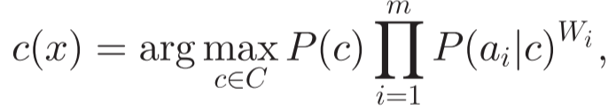
特征加权的朴素贝叶斯
特征加权方法根据预测特征的重要性对特征进行不同的加权，得到的模型称为特征加权朴素贝叶斯（FWNB），该方法通过特征加权在一定程度上缓解这种独立性假设带来的问题。
FWNB将特征权重（表示特征的重要性）并入公式中：

Slide 6
现有的特征加权的方法
GRAWNB：基于增益率，计算每个属性和类标签的信息增益率，增益率高的具有较高的权重，然后进行归一化；
KLAWNB：基于K-L散度，度量每个属性概率分布与类标签概率分布之间的相似性，差异越大，属性的重要性也越大；
DTAWNB：基于决策树，该模型假设每个属性的权重与它对其余属性的依赖程度成反比，使用训练集构建未修建的决策树，根据属性在树的深度来估计依赖程度，权重与决策树最小深度成反比，属性未出现则权重为0，通过bagging构建多个模型，综合多个模型的权重；
DAWNB：深度属性加权，基于相关性的属性选择方法识别属性间依赖，选中的属性权重设置为2，其它的属性权重设置为1，属性权重不仅使用在分类公式中，还在条件概率估计中。

Slide 7
背景介绍
算法设计
实验分析
CONTENTS
研究结论与思考

Slide 8
特征加权权重设置
特征加权权重设置：权重较大的特征应该满足
与class高度相关（即最大互相关性）；
与其他特征不相关或低相关（即最小互冗余性），这是为了减少特征之间的依赖关系。

Slide 9
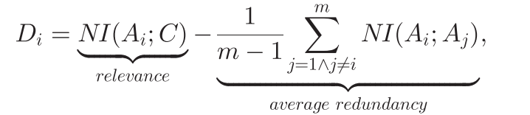
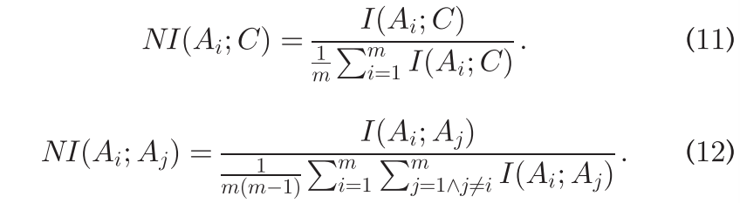
CFW中权重设置
高度预测的特征应该与类高度相关，但与其他特征不相关，因此其权重应该与特征-类相关性和平均特征-特征相关性之间的差值成比例

Slide 10
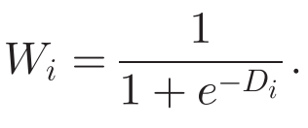
使用sigmoid函数进行值域转换
$D_{i}$可以是负的，但特征加权所需的权重是正的，所以采用sigmoid函数将其值转换到范围(0,1)。因此，特征$A_{i}$的权重的最终形式为：

Slide 11
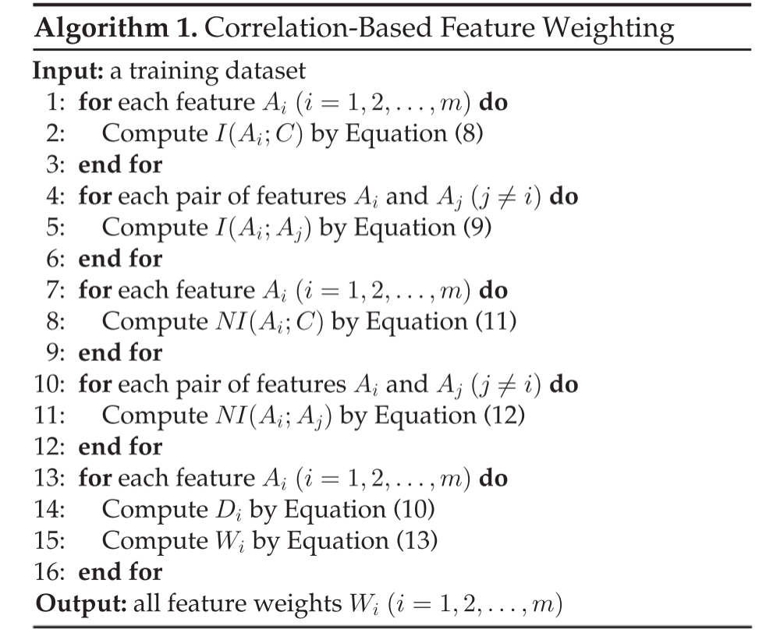
CFW算法

Slide 12
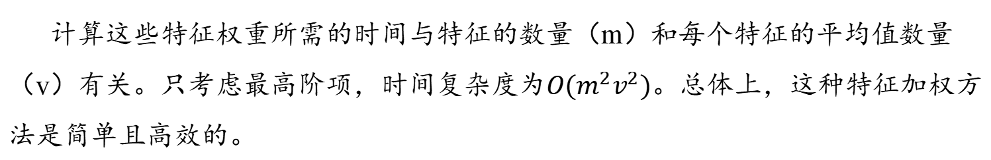
该算法的时间复杂度
计算这些特征权重所需的时间与特征的数量（m）和每个特征的平均值数量（v）有关。只考虑最高阶项，时间复杂度为$O(m^{2}v^{2})$。总体上，这种特征加权方法是简单且高效的。

Slide 13
背景介绍
算法设计
实验分析
CONTENTS
研究结论与思考

Slide 14
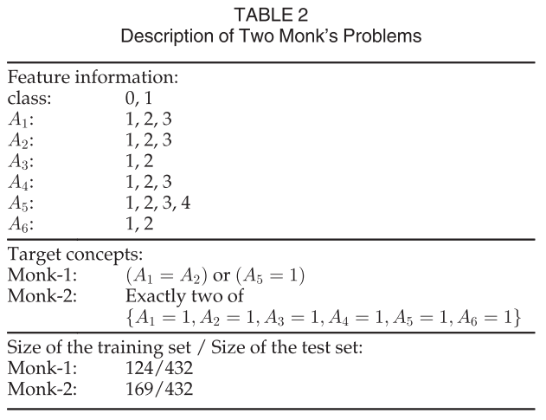
基于Monk's问题的人造数据集设置
基于相关性的特征加权（CFW）与标准朴素贝叶斯（NB）在两个人工生成的数据集上的行为进行比较。

Slide 15
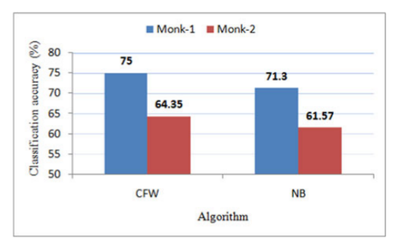
Monk’s数据集上实验结果
这些说明性的结果表明，CFWNB算法对于即特征之间的关联性是非常敏感的。

Slide 16
实验设置
在36个UCI数据集上的实验：
数据集和缺失值的处理：对于名义型（分类）特征值，使用可用数据中的众数（modes）来填充；对于数值型特征值，则使用可用数据的平均值（means）来填充。
数值特征值的离散化：使用了Fayyad & Irani的MDL（最小描述长度）方法，该方法在WEKA平台上实现。
删除了部分无用特征。

Slide 17
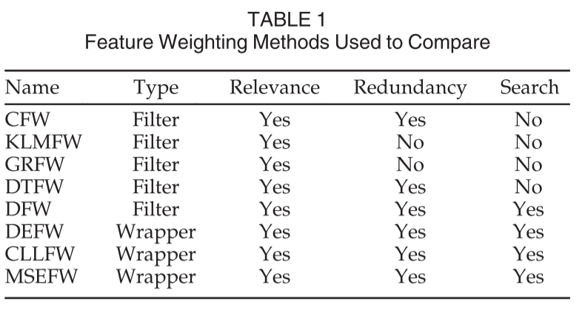
用于比较的特征加权方法

Slide 18
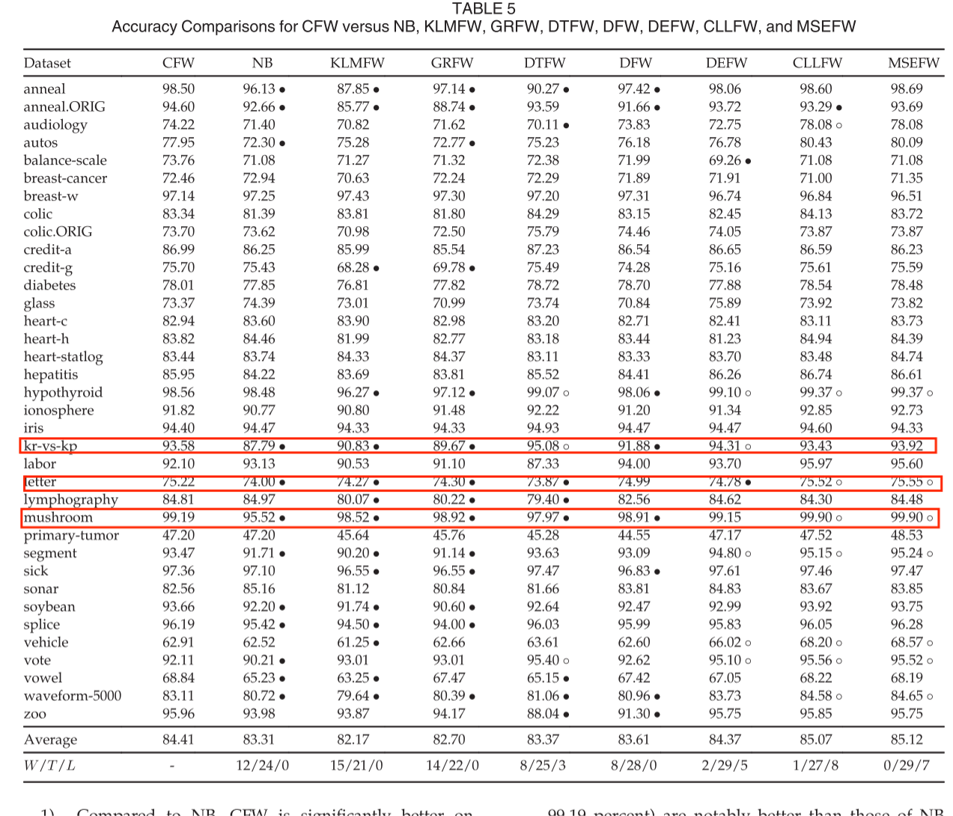
实验结果

Slide 19
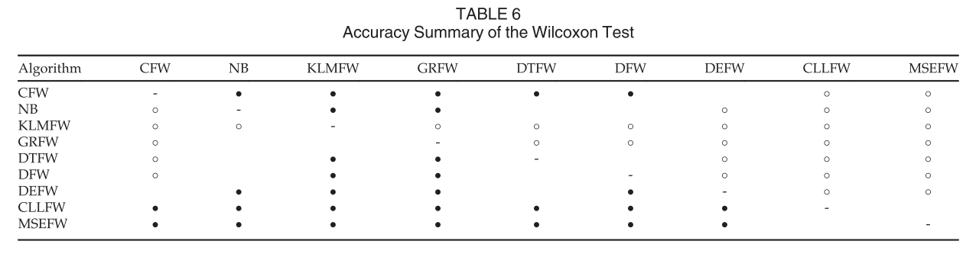
深入评估各算法
利用Wilcoxon符号秩检验来深入评估各算法之间的优劣

Slide 20
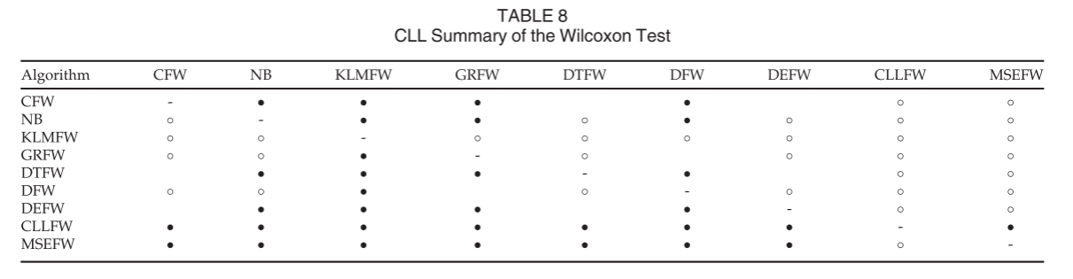
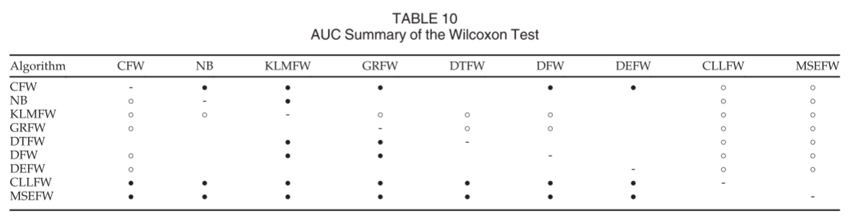
其他的性能评估指标
条件对数似然（CLL）
受试者工作特征曲线下面积（AUC）

Slide 21
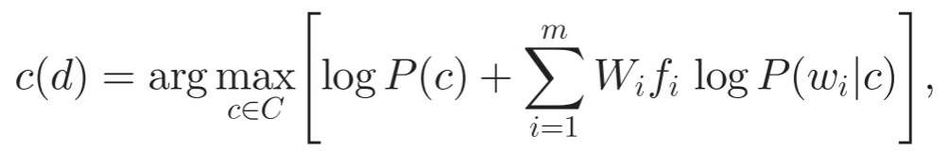
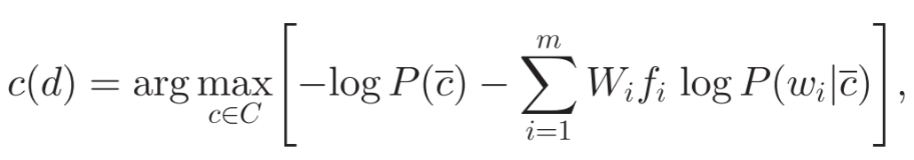
基于相关性的自适应特征加权文本分类
在本节中，将CFW用于改进两种最先进的朴素贝叶斯文本分类器多项式朴素贝叶斯（MNB）和互补朴素贝叶斯（CNB）。提出了两种新的模型：CFWMNB和CFWCNB，并在15个文本数据集上进行实验。
多项式朴素贝叶斯（MNB）的改进（CFWMNB）
补集朴素贝叶斯（CNB）的改进（CFWCNB）

Slide 22
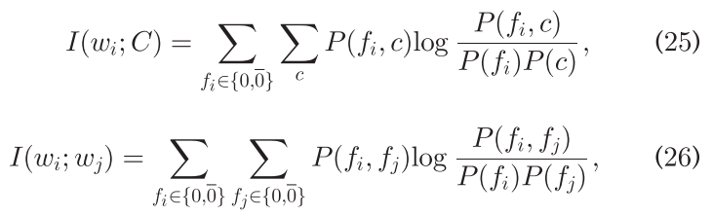
问题以及解决方案
互信息通常要求特征值为名义型（nominal），即分类的、离散的、非数值的。然而，在文本分类中，特征值（即单词频率）是整数型的（integral），这通常不被直接视为名义型数据；
数据集往往表现为一个稀疏矩阵，其中大部分特征值（即单词频率）为零，只有少数特征值大于零。
为了应用互信息，所有特征（单词）只取两个值——零和非零。这里，零表示单词在文档中未出现，非零（通常为正整数）表示该单词的出现（不论其出现次数）。基于这个假设，作者修改了互信息的计算公式：

Slide 23
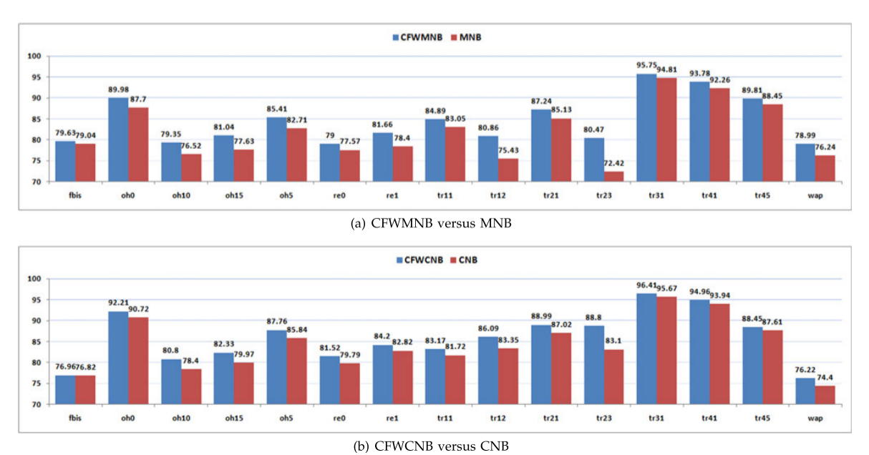
15个文本数据集上的实验及结果
研究者使用了15个文本数据集来评估他们的方法，设计了两组实验，每组实验分别对比了原始版本的MNB和CNB与它们基于CFW的特征加权版本（CFWMNB和CFWCNB）。

Slide 24
背景介绍
算法设计
实验分析
CONTENTS
研究结论与思考

Slide 25
论文结论
本文提出了一种基于相关性的特征加权Filter CFW。在该算法中中，特征的权重是特征和类别相关性和平均特征-特征冗余性之间的差的sigmoid变换。大量的实验结果表明，CFW相比NB和所有其他现有特征加权Filter具有更好的整体性能。考虑到其计算复杂性和最终模型的简单性，CFW是一种很高效的特征加权方法。

Slide 26
思考
除了该论文中基于相关性，冗余性的方法外，是否有更加有效的权重调整方法
是否可以结合其他特征选择方法，以进一步提高特征的有效性和分类的准确性
在舰载机保障作业态势感知中可以将加权后的特征建立风险预警模型，及时发现并应对潜在的保障作业风险。
在保障作业决策过程中，考虑各特征的权重，为决策者提供科学的依据，提高决策的合理性和准确性。

Slide 27
THANK YOU
敬请老师同学批判指正

